Slide 1
История Узбекистана
7
класс
ТЕМА:
Этнические процессы и формирование узбекского народа. Культурная жизнь Мавераннахра и Хорезма.

Slide 2

ПЛАН УРОКА
1. Этнический процесс.
2. Формирование узбекского народа.
3. «Байт аль-Хикма» (Дом мудрости).
4. Мухаммад ибн Муса аль-Хорезми.
5. Ахмад аль-Фергани.
6. Культурное и духовное возрождение.
7. Абу Наср Фараби.
8. Абу Али ибн Сина.
9. Абу Рейхан Беруни.

Slide 3
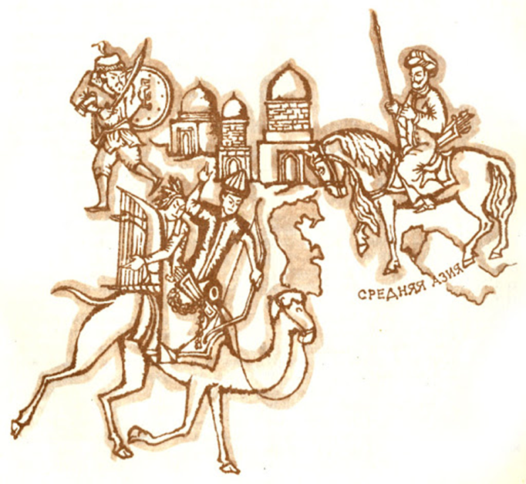
ТЕРРИТОРИЯ ФОРМИРОВАНИЯ УЗБЕКСКОГО НАРОДА
Формирование узбекского народа происходило длительное время. Историческими предками современного узбекского народа являлось население Мавераннахра Хорезма, Согда, Семиречья и частично Восточного Туркестана.

Slide 4
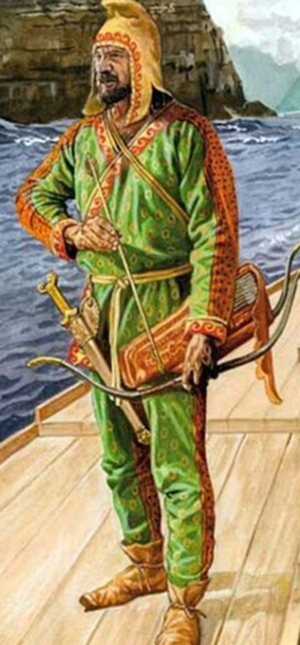
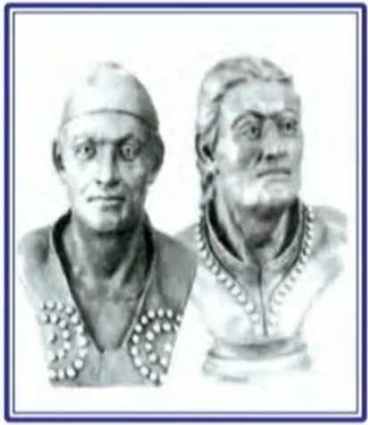
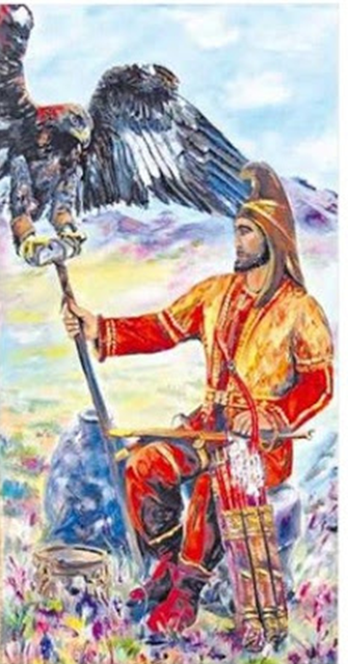
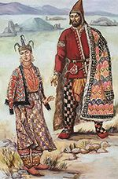
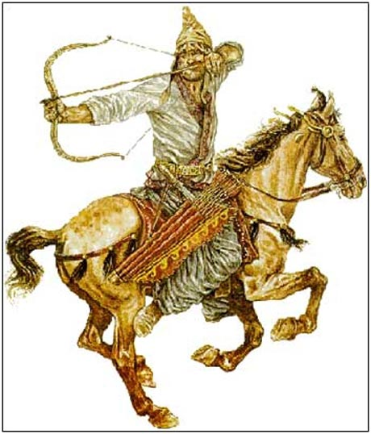
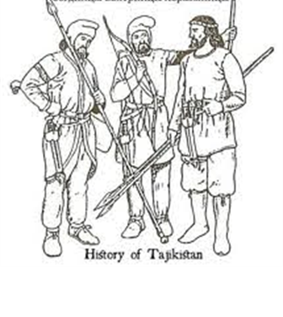
ДРЕВНИЕ ПРЕДКИ УЗБЕКСКОГО НАРОДА
Основа узбекского
народа
СОГДИЙЦЫ
ХОРЕЗМИЙЦЫ
БАКТРИЙЦЫ
ФЕРГАНЦЫ
НАСЕЛЕНИЕ ЧАЧА
ПОЛУОСЕДЛЫЕ КАНГЛИ
(КАНГЦЫ)
КОЧЕВЫЕ МАССАГЕТЫ
саки

Slide 5
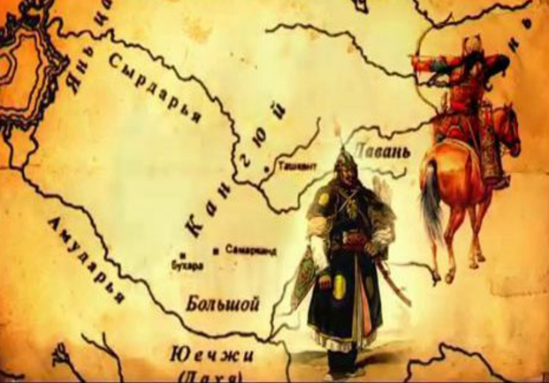
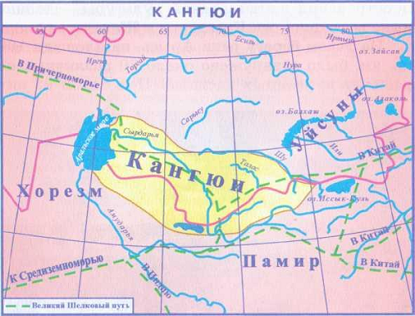
«КУЛЬТУРА КОВУНЧИ»
В эпоху государства Канг (Кангха Кангюй) в период с III века до н.э. в среднем течении Сырдарьи и по ее истокам сформировалась «Культура Ковунчи»( Межгорье). Основу государства составил союз тюрков и согдийцев, сложившийся в результате развития экономических, политических и культурных связей.

Slide 6
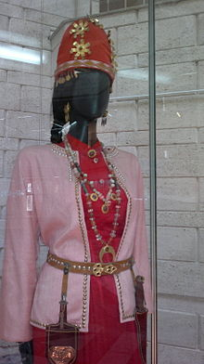
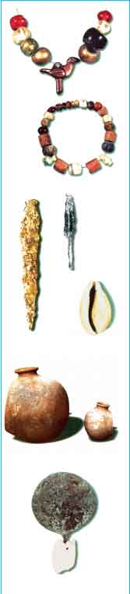
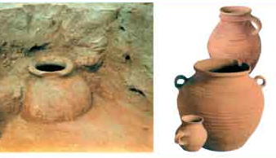
ПРИЗНАКИ ФОРМИРОВАНИЯ ЕДИНОГО НАРОДА
В центральных районах государства Канг образуется территориальная общность из проживавших здесь длительное время народов.
На этих землях археологи обнаружили остатки городов и городскую культуру.
В пределах этой территориальной общности возникает хозяйственно-экономическое единство , проживавших здесь народов.

Slide 7
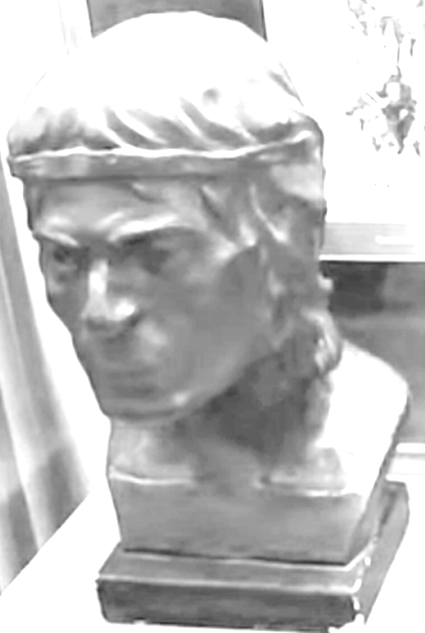
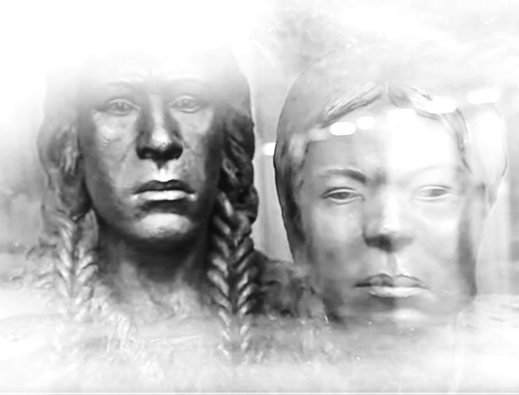
ФОРМИРОВАНИЕ ОБЛИКА УЗБЕКСКОГО НАРОДА
Ученые-антропологи считают, что именно в это время формируется характерный для современного узбекского народа (облик) «тип Среднеазиатского междуречья». Влияния данной культуры распространилось на востоке до Семиречья и Северной Ферганы, на западе – до Бухарского оазиса, на юге – до бассейна реки Кашкадарьи.

Slide 8
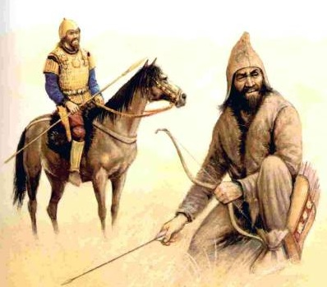
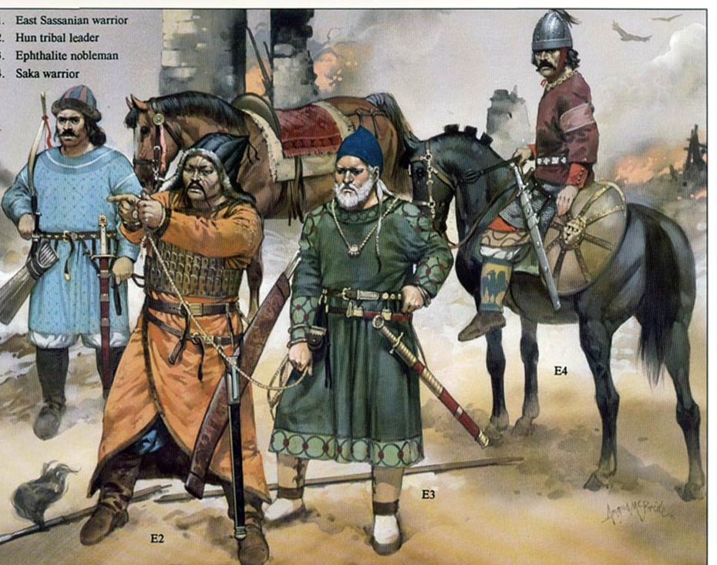
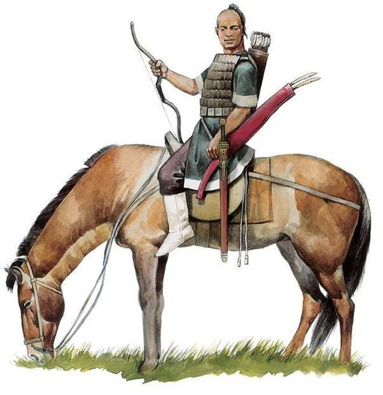
ВЛИЯНИЕ ТЮРКСКИХ ПЛЕМЕН
Тюркские народы проникли в Мавераннахр из Южной Сибири, Алтая, Семиречья, Восточного Туркестана, Поволжья и Урала. В результате смешения племен и родовых общин между Амударьей и Сырдарьей формируется тюркское территориальное пространство. Перечисленные народы в основном говорили на тюркском и восточно-иранском языках.
хиониты
кидариты
эфталиты

Slide 9
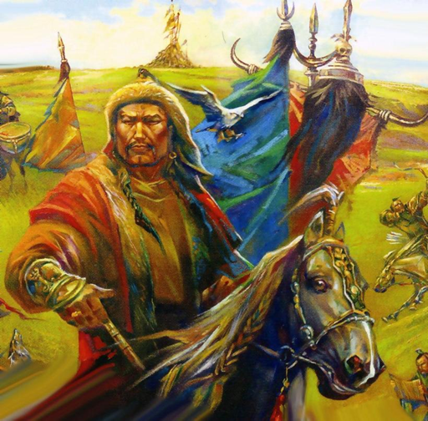
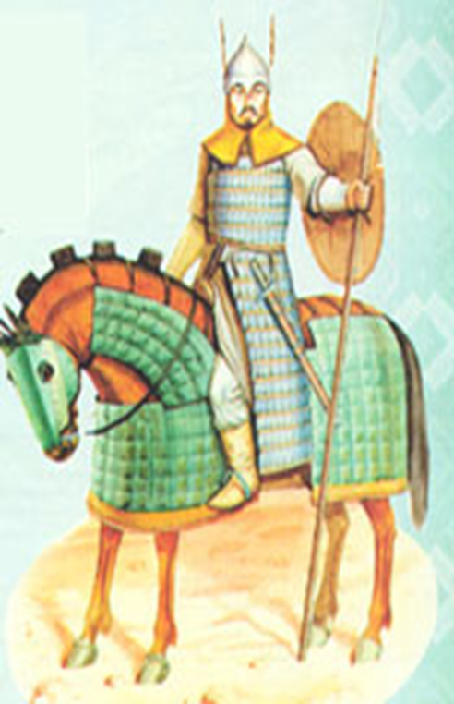
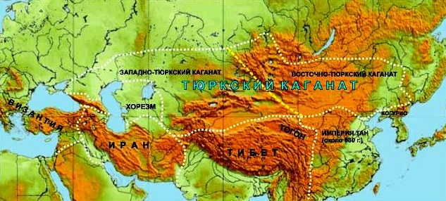
ТЮРКСКИЙ КАГАНАТ
В эпоху Тюркского каганата с середины VI века активное влияние на формирование узбекского народа оказали тюркские этнические племена, осевшие в центральных областях Средней Азии. Начиная с VII века наш край стал называться «Туркестан».

Slide 10
ФОРМИРОВАНИЕ УЗБЕКСКОГО НАРОДА
С формированием в IX в. в Мавераннахре узбекского народа создавался цельный тюркский слой и среда живого тюркского языка, начался стремительный процесс тюркизации согдийцев и других местных народов.
ПРИЗНАКИ НАРОДНОСТИ
ОБЩАЯ ТЕРРИТОРИЯ ПРОЖИВАНИЯ
ОБЩНОСТЬ ЯЗЫКА
СВОЕОБРАЗНАЯ МАТЕРИАЛЬНАЯ И ДУХОВНАЯ КУЛЬТУРА

Slide 11
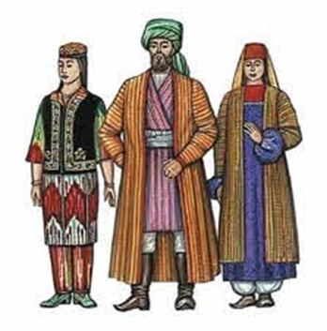
ПРИХОД К ВЛАСТИ КАРАХАНИДОВ
При Караханидах в IX-XII веках политическая власть переходит к тюркским династиям. Именно в этот период формируются основные черты, присущие узбекскому народу. Складывается языковая, территориальная, экономическая и культурная, религиозная общность народа, получившего впоследствии название узбеки.
Политические, социально-экономические изменения IX-XII оказали большое влияние на культурную жизнь страны.

Slide 12
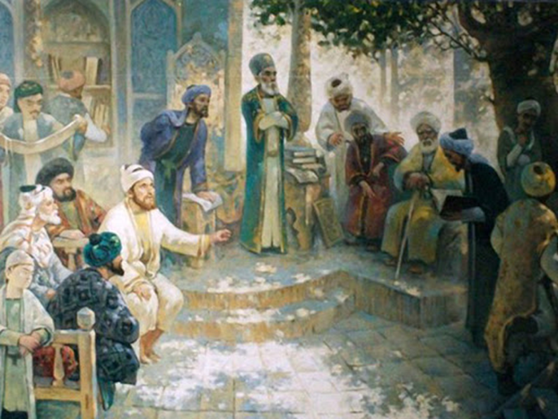
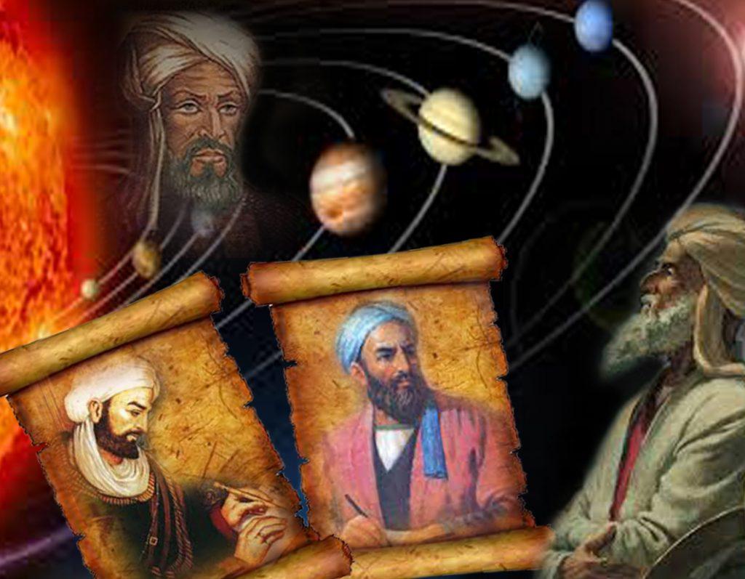
«БАЙТ АЛЬ-ХИКМА» - КРУПНЕЙШИЙ ЦЕНТР КУЛЬТУРЫ И НАУКИ ВОСТОКА
Дом мудрости («Байт аль-Хикма») — исламская академия, основанная в 20-е годы IX века халифом ал-Мамуном в Багдаде. В Багдаде изо всех областей халифата были собраны выдающиеся учёные, многие из которых являлись уроженцами Средней Азии.
При Доме мудрости существовала библиотека «Хизанат аль-хикма». Одной из важнейших задач академии был перевод на арабский язык индийских и древнегреческих трудов по астрономии, математике, медицине, философии.

Slide 13
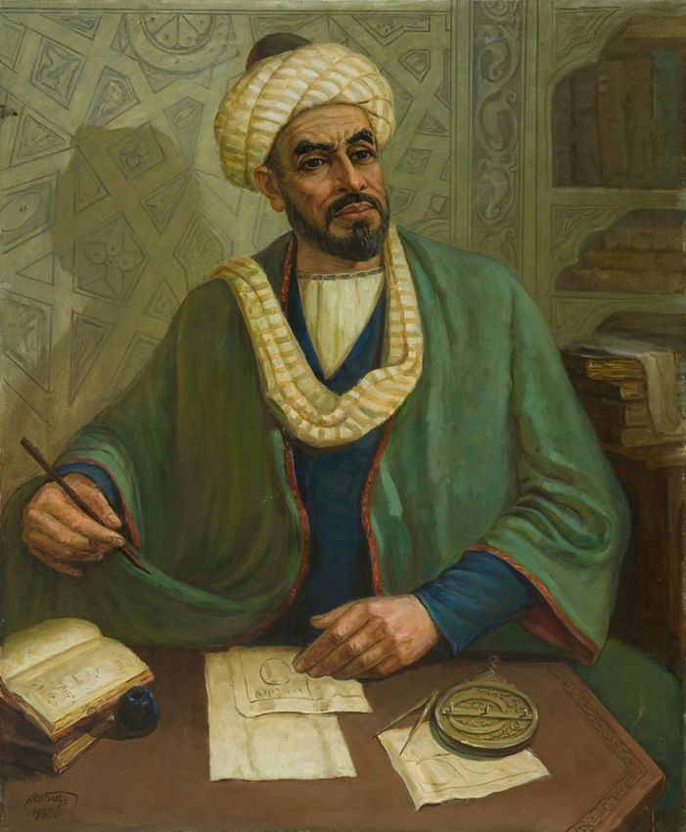
МУХАММАД
ИБН МУСА АЛЬ-ХОРЕЗМИ
Мухаммад ибн Муса аль-Хорезми ( 783 — ок. 850) —один из крупнейших среднеазиатских учёных IX века, математик, астроном, географ и историк. Сведений о жизни учёного сохранилось крайне мало. Родился предположительно в Хиве в 783 году. 819 году аль-Хорезми переехал в пригород Багдада. В Багдаде он провёл значительный период своей жизни, возглавляя при халифе аль-Мамуне (813—833) «Дом Мудрости» .

Slide 14
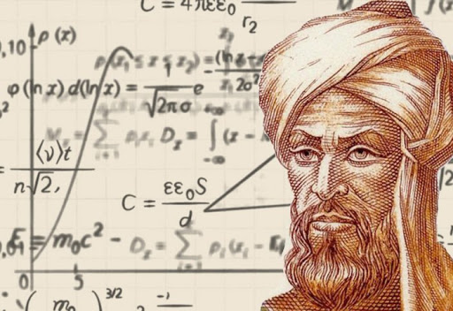
НАУЧНЫЕ ТРУДЫ АЛЬ-ХОРЕЗМИ
Аль-Хорезми был автором 20 научных трудов, 10 из которых дошли до наших дней: «Книга об индийском счете», «Краткая книга об исчислении алгебры и алмукабалы», «Астрономические таблицы» (зидж), «Книга о построении астролябии», «Книга картины Земли», «Книга о действиях с помощью астролябии», «Книга о солнечных часах», «Книга истории», «Трактат об определении эры евреев и их праздниках».

Slide 15
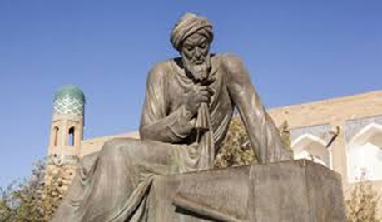
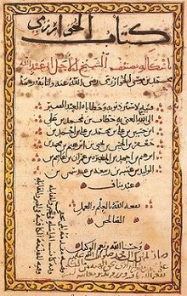
ВКЛАД АЛЬ-ХОРЕЗМИ В МИРОВУЮ НАУКУ
Труды Аль-Хорезми по арифметике, изложенные в «Книге об индийском счете» привели к грандиозным последствиям в науке. Индийская десятичная позиционная система счисления стала известна во всем мире. Очень скоро имя автора становится нарицательным, перейдя в термин «алгоритм», обозначающий любую систему вычислений, подчиненную определенному правилу.
Особенно велика значимость его книги «Ал-джабр вал-мукабала»,которая дала название такой науке как алгебра.

Slide 16
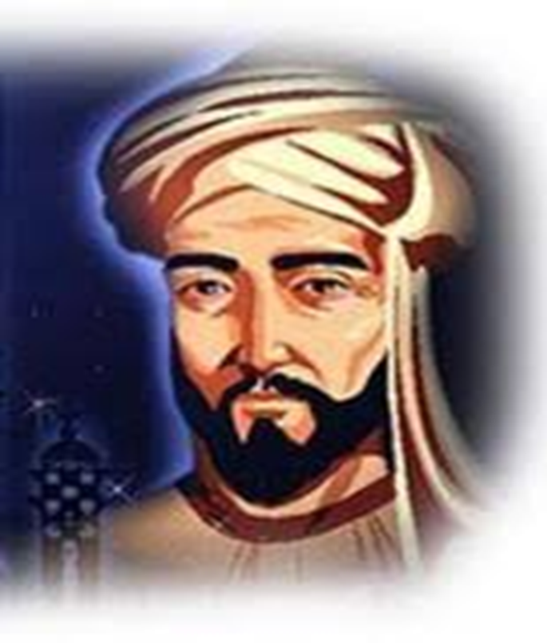
АХМАД АЛЬ - ФЕРГАНИ
Абул Аббас Ахмад ибн Мухаммад ибн Касир аль-Фергани около (797—865) — один из крупнейших учёных IX века, среднеазиатский астроном, математик и географ. Уроженец Ферганской долины. В Западной Европе был известен под именем Альфраганус.
Ахмад Аль-Фергани относился к числу ученых работавших в Багдаде в«Доме Мудрости».
Научные работы Аль-Фергани навсегда увековечили его имя, и принесли мировую известность.

Slide 17
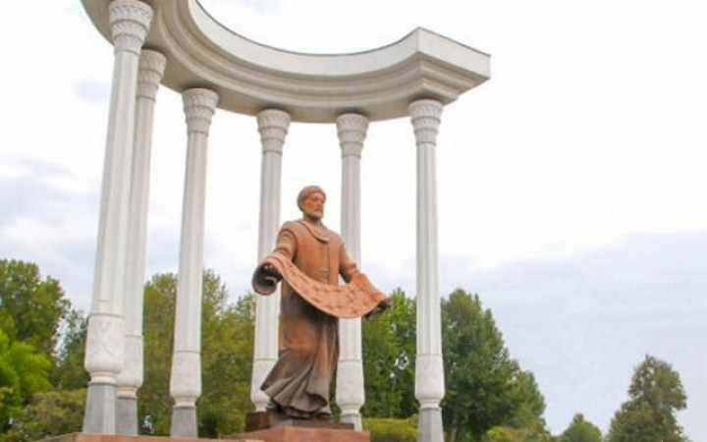
НАУЧНАЯ ДЕЯТЕЛЬНОСТЬ АЛЬ-ФЕРГАНИ
Научная деятельность аль-Фергани тесно связана с дамасской обсерваторией. Здесь он руководил наблюдениями за расположением и движением небесных тел.
Аль-Фергани в 832-833 годах участвовал в экспедиции по измерению длины меридиана земли в Сирии.
Работа Ахмада аль-Фергани, «Движение небесных тел и общая астрология» является одной из первых работ на арабском языке по астрономии. Этот трактат в XII веке перевели на латинский язык и изучали в странах Европы в качестве энциклопедии и учебного пособия.

Slide 18
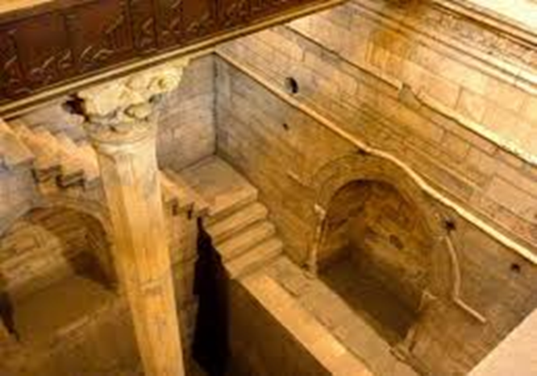
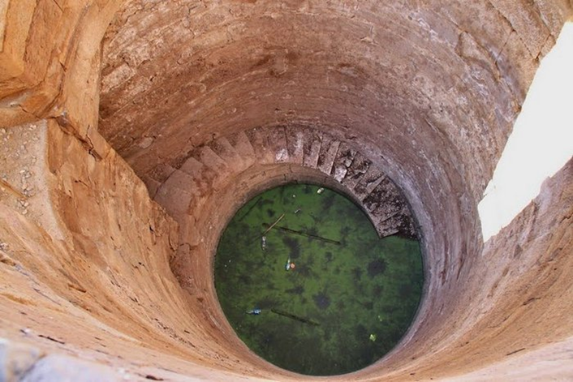
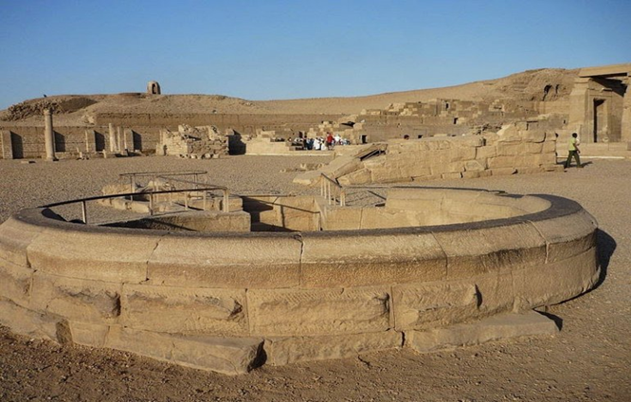
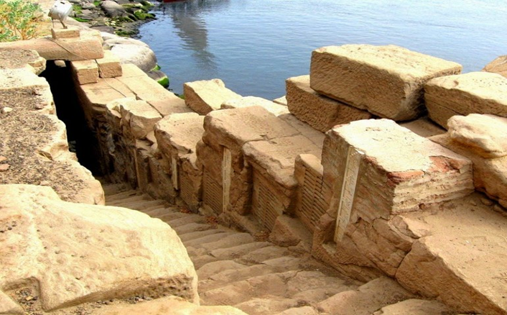
ГОДЫ ЖИЗНИ В ЕГИПТЕ
Последние годы жизни ученый провел в Каире. Плодом его деятельности в Каире стало сооружение им Ниломера, или Нилометра. Он был возведен под руководством аль-Фергани в 861 году для измерения уровня воды в Ниле. Эти измерения были очень важны для жизни Египта. Слишком большой подъем воды в Ниле мог привести к заболачиванию земель и неурожаю в годы сильного разлива. Это сооружение до сих пор остается одной из столичных достопримечательностей.

Slide 19
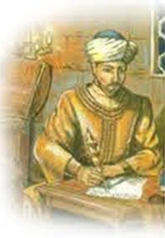
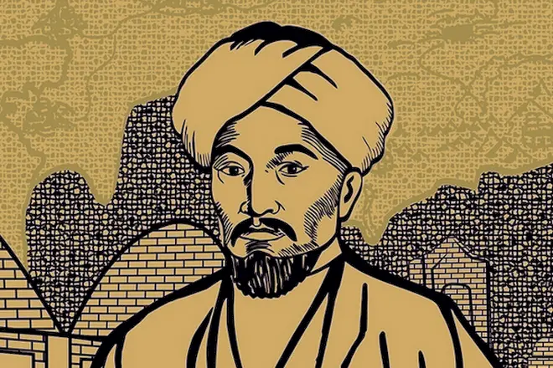
АБУ НАСР ФАРАБИ
Абу Наср Фараби (873 - 950 гг.). Родился в городе Фараб. Философ, математик, теоретик музыки, работал в области астрономии, языкознания, педагогики, литературы. Один из крупнейших представителей средневековой восточной философии. Аль-Фараби — автор комментариев к сочинениям Аристотеля (отсюда его почётное прозвище «Второй учитель»).
Автор 160 научных работ, таких как: комментарии к «Метафизике Аристотеля», «О достижении счастья», «О сущности всего живого», «О взглядах жителей добродетельного города».

Slide 20
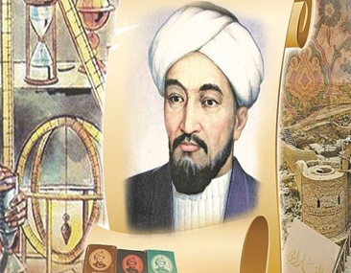
НАУЧНАЯ ДЕЯТЕЛЬНОСТЬ
Основу научных знаний Абу Наср Фараби получил в Отраре, где он жил
до 20-ти лет. Затем он учился и работал в Бухаре, Самарканде, многие годы он прожил в Багдаде. Ученый овладел различными языками и диалектами (в совершенстве владел тюркским, арабским, греческим, персидским языками.
Последние годы своей жизни он провел в Халебе и Дамаске. В 950 г. Аль-Фараби скончался в Дамаске.

Slide 21
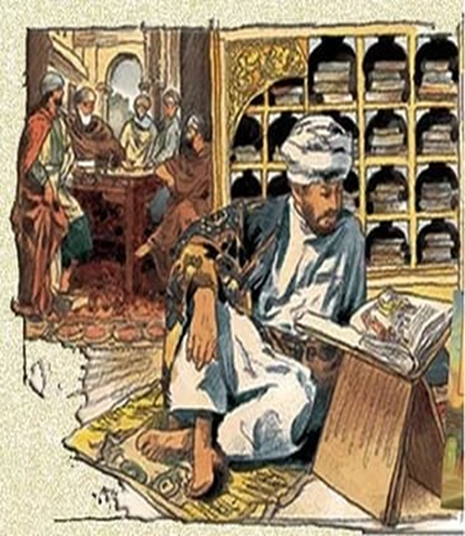
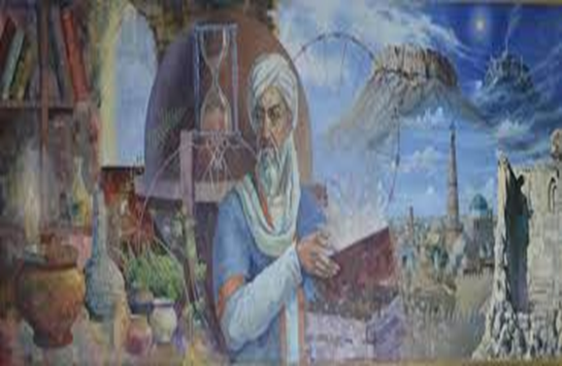
АКАДЕМИЯ МАЪМУНА В ХОРЕЗМЕ
В Хорезме в 1004 году была образована «Дорул хикма ва маориф» («Дом мудрости и просвещения») - Академия Маъмуна ее основателями были крупные ученые Абу Наср ибн Ирак, Абулхайр ибн Хаммор, Абу Сахл Масихи, Абу Райхон Беруни, Абу Али ибн Сино и др.

Slide 22
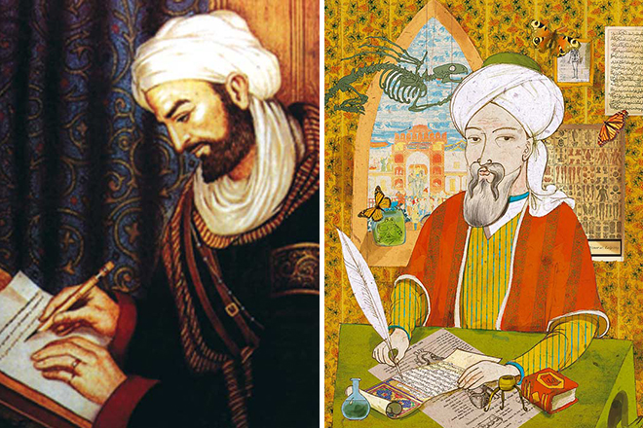
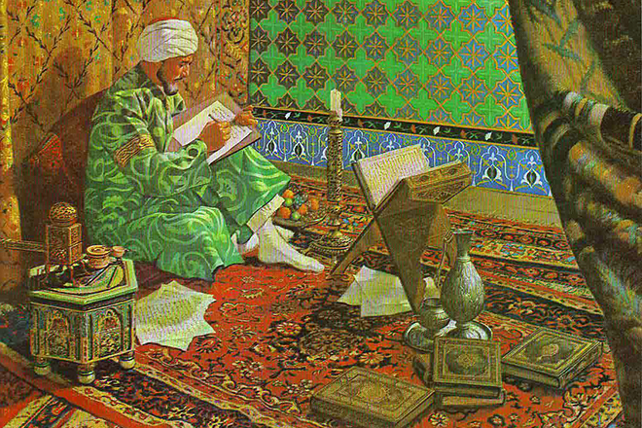
АБУ АЛИ ИБН СИНА
Абу Али ибн Сина известный на Западе как Авиценна родился в селении Афшона близ Бухары в 980 году — средневековый учёный, философ и врач, представитель восточного аристотелизма. Написал более 450 трудов в 29 областях науки.

Slide 23
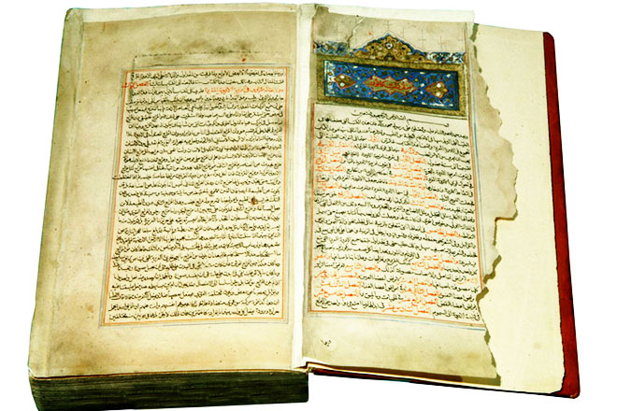
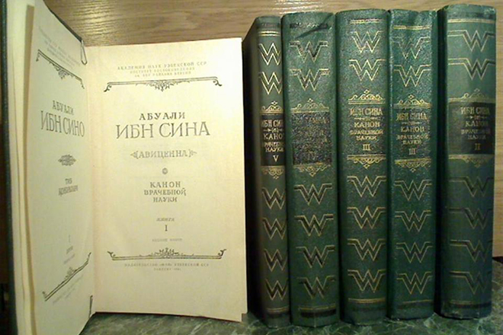
НАУЧНАЯ ДЕЯТЕЛЬНОСТЬ ИБН СИНЫ
С 18-ти лет Авиценна абсолютно осознанно посвятил свою жизнь занятию наукой. Он много писал, и слава о нем крепла. В 20 лет его приглашают к хорезмшаху Маъмуну II в Хорезм. В 1017 г. с приходом Махмуда Газневи Авиценна уходит из Хорезма в Иран.
На новом месте Авиценна стал писать свой величайший труд «Канон врачебной науки», состоящий из 5 томов. В XII веке этот уникальный труд был переведен на латинский язык и до XVII века служил руководством и учебным пособием.

Slide 24
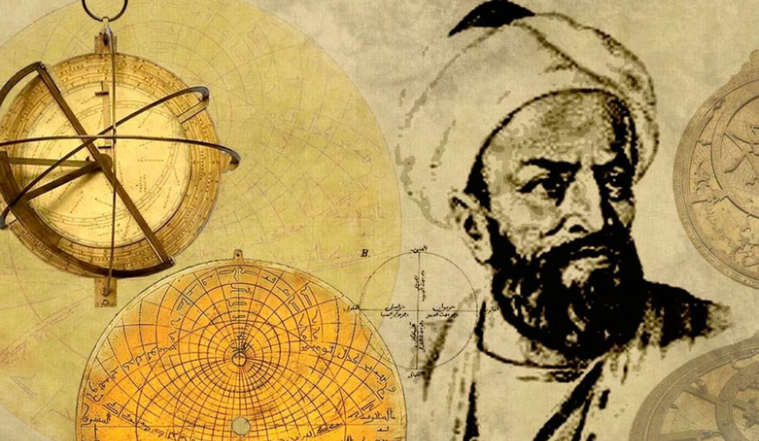
АБУ РЕЙХАН БЕРУНИ
Абу Рейхан аль-Бируни (973-1048) родился в городе Кят в Хорезме. Средневековый учёный-энциклопедист и мыслитель, автор многочисленных капитальных трудов по истории, географии, филологии, астрономии, математике, механике, геодезии, минералогии, фармакологии, геологии и др. Бируни владел почти всеми науками своего времени. Перечень работ Бируни, составленный им самим около 1036 года, содержит более ста названий. Свои научные труды писал на арабском и персидском языках.Он разработал новый математический метод измерения окружности Земли. Первым придумал макет Земли глобус.

Slide 25
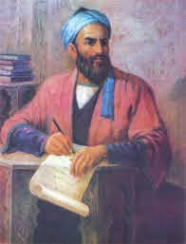
«Важнейшее украшение человека- знание»
Основные труды: «Памятники минувших поколений», «Индия», «Минералогия», «Геодезия». Ученый выдвинул мысль о вращении Земли вокруг Солнца и ее шарообразной форме. Определил координаты 1029 звезд и составил географическую карту мира - одну из самых точных в истории мировой картографии. Огромное научное и философское наследие Беруни внесло весомый вклад в сокровищницу мировой науки и культуры.

Slide 26
САМОСТОЯТЕЛЬНАЯ РАБОТА
1. Прочитать § 25 стр. 88-90,
§ 26 стр. 91-97.
2. Устно ответить на вопросы.
3. Заполнить таблицу сведениями о великих мыслителях Мавераннахра и Хорезма.

